Slide 1
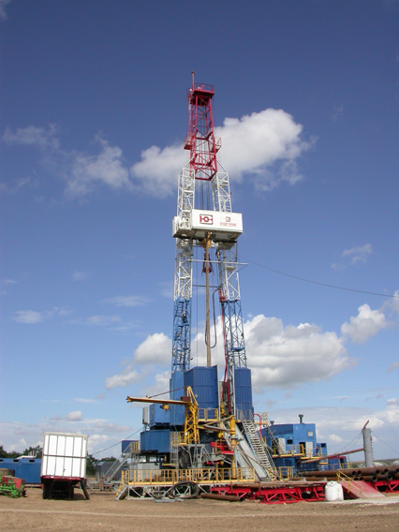
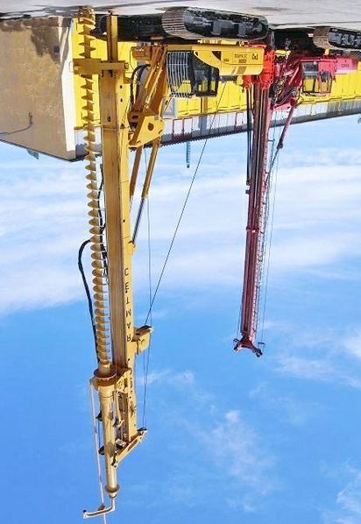
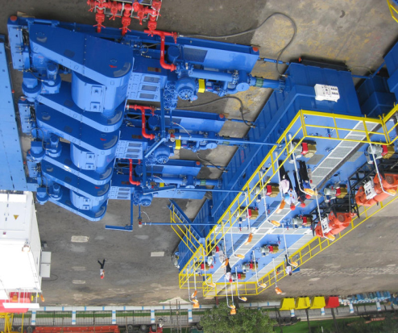

Slide 2
ОГЛАВЛЕНИЕ
Этапы развития
Общая информация
Конкурентные преимущества
Заключение
Вопросы и ответы
персонал
техника
технологии

Slide 3
ЭТАПЫ РАЗВИТИЯ КОМПАНИИ
За период работы при участии компании АО «ОМГ» открыты 26 новых нефтегазовых месторождений, пробурено более 5 000 000 погонных метров.
2008 год
Реализация программы технического перевооружения: приобретение БУ ZJ-50, двух БУ ZJ-30. Формирование трех дополнительных буровых бригад.
Август 1994
Создание акционерного общества АО «Онтустик Мунайгаз» на базе Южно-Казахстанской нефтеразведочной экспедиции.
2009-2010
Март 1960
Перенос базы на станцию Тогус (Южно-казахстанская область.).
Строительство скважин на территории Чу-Сарысуйской и Средне-Сырдарьинской депрессии.
2008
2009 – 2010 год
Расширение географии деятельности компании: выход на месторождения Мангистауской области Северные Бузачи, Каракудук (заказчики «Buzachi Operating Ltd», ТОО «Каракудукмунай»).
В 2010 году впервые преодолена отметка в 200 тыс. м. проходки горных пород за 1 год.
2007
Январь 1954
Бурение опорной скважины №1 в Восточно-Илийском прогибе Корганской области.
1994
1982
Июль 2007
Компания входит
в состав группы компаний ООО «Нефтьсервисхолдинг».
Старт реализация программы технического перевооружения производственной базы и парка буровых установок компании
1960-1982
Август 1982
Выход компании на месторождение Южно-Тургайской впадины, из первой же пробуренной скважины получен фонтан нефти.
1954

Slide 4
ОСНОВНЫЕ ФАКТЫ
16 % - доля рынка нефтесервисных услуг РК, занимаемая АО «ОМГ».
1 150 сотрудников различного профиля работают в компании,
100% персонала – граждане Республики Казахстан.
11 бригад глубокого бурения осуществляют строительство скважин на
11 буровых установках грузоподъемностью от 80 до 320 тонн.
Основные
заказчики
При строительстве скважин «под ключ» мы работаем в тесном сотрудничестве с ведущими мировыми компаниями:
Наши партнеры
«Baker Hughes» «Smith» «Reed» «DDS»
«Sсhlumberger» «Gyrodata» «MI Drilling»
4

Slide 5
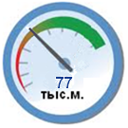
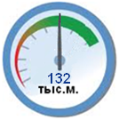
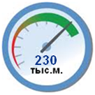
ДИНАМИКА РАЗВИТИЯ
2008
2009
2010
2011
2012 (6 мес.)
- 59 скважин
- 11 боковых стволов
1 скважина на воду
- 77 051 метров
- 85 скважин
13 боковых стволов
132 495 метров
- 180 скважин
2 боковых ствола
- 230 500 метров
- 166 скважин
- 7 боковых стволов
- 6 боковых
- 72 скважины
- 223 017 метров
Проходки горных пород
Стратегическая цель АО «Онтустик Мунайгаз» - стать ведущей буровой компанией на территории Республики Казахстан.
Достижение поставленной цели осуществляется сбалансированным решением социально-экономических задач и проблем сохранения благоприятной окружающей среды.
5

Slide 6
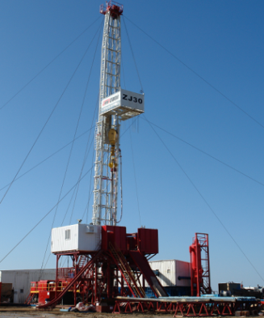
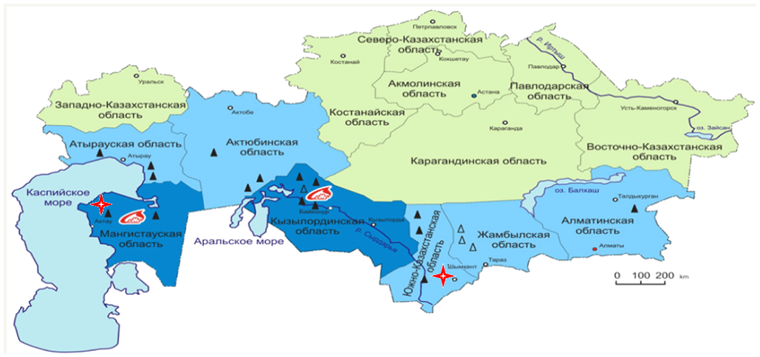
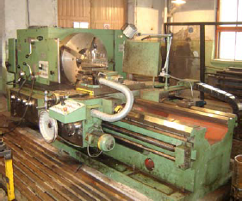
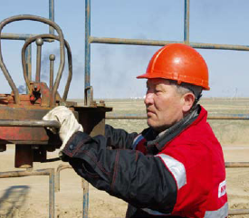
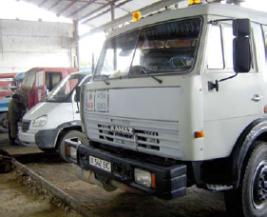
ГЕОГРАФИЯ ДЕЯТЕЛЬНОСТИ
-районы работ АО «ОМГ» прошлых лет
-районы работ АО «ОМГ» в настоящее время
- производственная база АО «ОМГ»

Slide 7
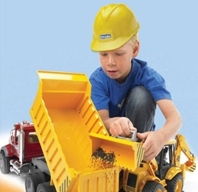
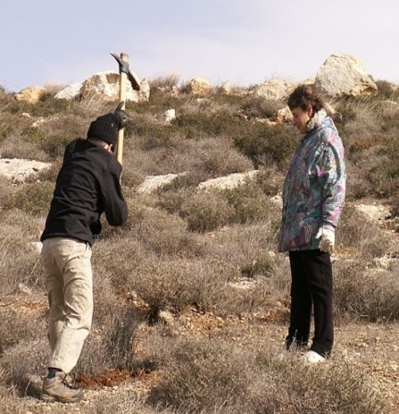
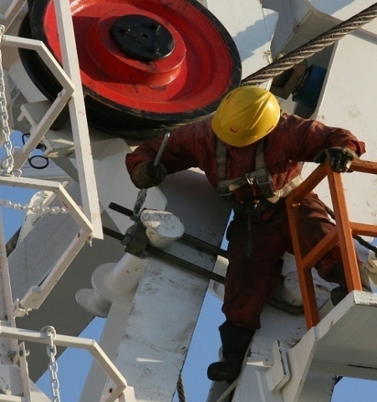
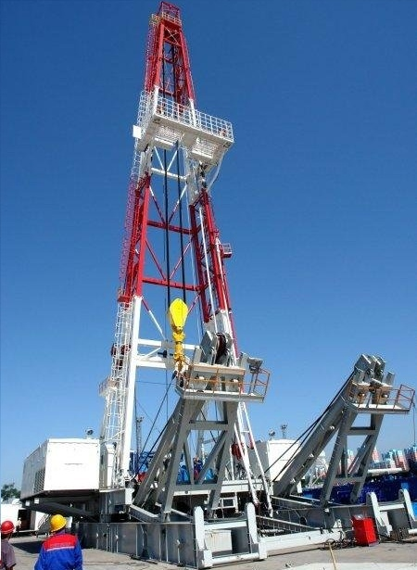
ПОЧЕМУ «ОНТУСТИК МУНАЙГАЗ»?
Кому Вы доверите реализацию Вашего проекта?
Вам нужна современная техника или Вы предпочитаете «традиционные» методы?
Вам нужны эффективные решения стоящих перед Вами задач?

Slide 8
ПОЧЕМУ «ОНТУСТИК МУНАЙГАЗ»? - ПЕРСОНАЛ
Любые технологии можно купить.
Опыт приобретается лишь со временем, сталкиваясь с проблемами и находя пути их решения.
Одним из ключевых преимуществ АО «ОМГ» являются сотрудники
накопившие уникальный опыт бурения за более чем 50 лет работы в РК.
Стаж работы производственного персонала
до 5 лет – 198 человек;
от 5 до 10 лет – 262 человека;
от 10 до 15 лет – 224 человека;
от 15 до 20 лет – 102 человека;
более 20 лет – 84 человека.
Высокий профессионализм производственного и управленческого персонала позволяет оперативно решать задачи, возникающие в ходе строительства скважин.

Slide 9
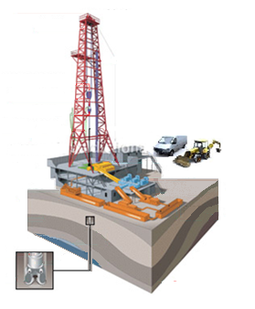
ПОЧЕМУ «ОНТУСТИК МУНАЙГАЗ»? - ТЕХНИКА
Парк «ОМГ» - 11 мобильных буровых установок грузоподъемностью от 80 до 320 тонн,
позволяет строить скважины различного назначения глубиной до 5 000 м.
Мобильное исполнение БУ позволяет оперативно производить монтаж/демонтаж БУ, экономя время на транспортировку с пробуренной скважины на новую.
Собственный парк спецавтотранспорта в количестве 150 единиц позволяет проводить все вспомогательные работы собственными силами.
Верхние силовые приводы производства «National Oilwell Varco» (США), позволяют увеличить коммерческие скорости бурения и снизить аварийность.
Четырех ступенчатая система очистки бурового раствора для безамбарного бурения (производство фирм «SWACO» и «DERRIСK») позволяет проводить работы в регионах с высокими требованиями к охране окружающей среды.

Slide 10
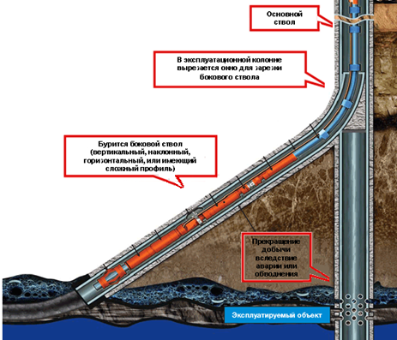
ТЕХНОЛОГИЯ– БУРЕНИЕ БОКОВЫХ СТВОЛОВ
Бурение боковых стволов – одна из наиболее востребованных услуг в РК.
Данная технология
позволяет существенно повысить нефтеотдачу скважин не уплотняя при этом сетку разработки месторождения.
2) является наилучшим решением при восстановлении старых, обводненных и аварийных скважин.
АО «ОМГ» -
единственная компания в РК
оказывающая услуги по реконструкции скважин методом бурения боковых стволов третей группы сложности с горизонтальным окончанием до 300 м.
Типовые скважины строятся по трех ступенчатой технологии:
вырезка окна для зарезки бокового ствола,
участок набора зенитного угла,
участок стабилизации со вскрытием продуктивного горизонта с последующей. обсадкой пробуренного интервала трубами.

Slide 11
БОКОВЫЕ СТВОЛЫ - ОПЫТ БУРЕНИЯ
С 2008 г. «ОМГ» пробурено 39 боковой ствол различной траектории.
Глубина скважин 1400-1520 м.
Интервал вырезки «окна» 900-1000 м.
Зенитный угол - от 10º до 40º.
Отход от вертикали - от 70 до 370 м. при интенсивности искривления 1-4º/10 м.
Месторождение Кумколь (АО «Тургай Петролеум»)
Глубина скважин 2900-3200 м.
Интервал вырезки «окна» 2200 - 2335 м.
Зенитный угол - 87-90º.
Длина горизонтального участка от 60 до 500 м, интенсивность искривления 1,5-3,45º/10 м.
Месторождение Каракудук (ТОО «Каракудук Мунай»)
в т.ч. с горизонтальным окончанием

Slide 12
БОКОВЫЕ СТВОЛЫ – ТЕХНОЛОГИЯ БУРЕНИЯ
Для вырезки «окна» в эксплуатационной колонне используется оборудование ООО «ИНКОС» и ООО «БИТТЕХНИКА», включающее клин-отклонитель с опорой на забой и комплект фрезеров. Установка клина и вырезка «окна» производится за один рейс.
Для ориентирования клина по азимуту используется гироскопический инклинометр малого диаметра и инженерное сопровождение компании Gyrodata.
Специалисты компании «ОМГ» имеют большой опыт работы с самыми различными типами технологической оснастки для подвески и крепления «хвостовиков». По желанию Заказчика низ «хвостовика» может быть представлен фильтром. Основными партнёрами нашей Компании в области поставки оборудования для подвески хвостовиков являются Российские компании СП ЗАО «УДОЛ» и ОАО «Тяжпрессмаш».
Нашими партнёрами в области сопровождения буровых растворов являются ООО «НИЦ «Энергоресурс», ООО «ПСК «Буртехнологии», компания «Халлибуртон Интернэшнл, Инк.».

Slide 13
БОКОВЫЕ СТВОЛЫ – ТЕХНОЛОГИЯ БУРЕНИЯ
Высокая скорость бурения скважин достигается за счет применения современных забойных двигателей и инклинометрических систем с гидравлическим каналом связи.
Наша Компания предлагает к использованию современные винтовые забойные двигатели (ВЗД) российского производства, а также современные забойные инклинометрические системы с гидравлическим каналом связи производства компании «Geolink».
Высококвалифицированные специалисты, обслуживающие данное оборудование, прошли обучение по управлению и обслуживанию забойной инклинометрической системы, на базе компании «Geolink» в Абердине, Шотландия.
По желанию Заказчика в комплексе с инклинометрической системой (MWD) в процессе проводки боковых стволов может быть предоставлена система записи каротажа в процессе бурения (LWD).

Slide 14
СКВАЖИННАЯ ТЕЛЕМЕТРИЯ
Главная задача, которую мы ставим перед собой, помогая партнерам в работе - это минимизация расходов при максимальном использовании ресурсов месторождения.
Навигация бурения ствола скважины без дополнительных временных затрат, связанных со спуском инклинометрического оборудования;
Инклинометрия, термометрия, резистивиметрия и гамма-каротаж в процессе строительства скважины;
Определение продуктивных пластов в процессе бурения, насыщения этих пластов;
Литологическое расчленение разреза.

Slide 15
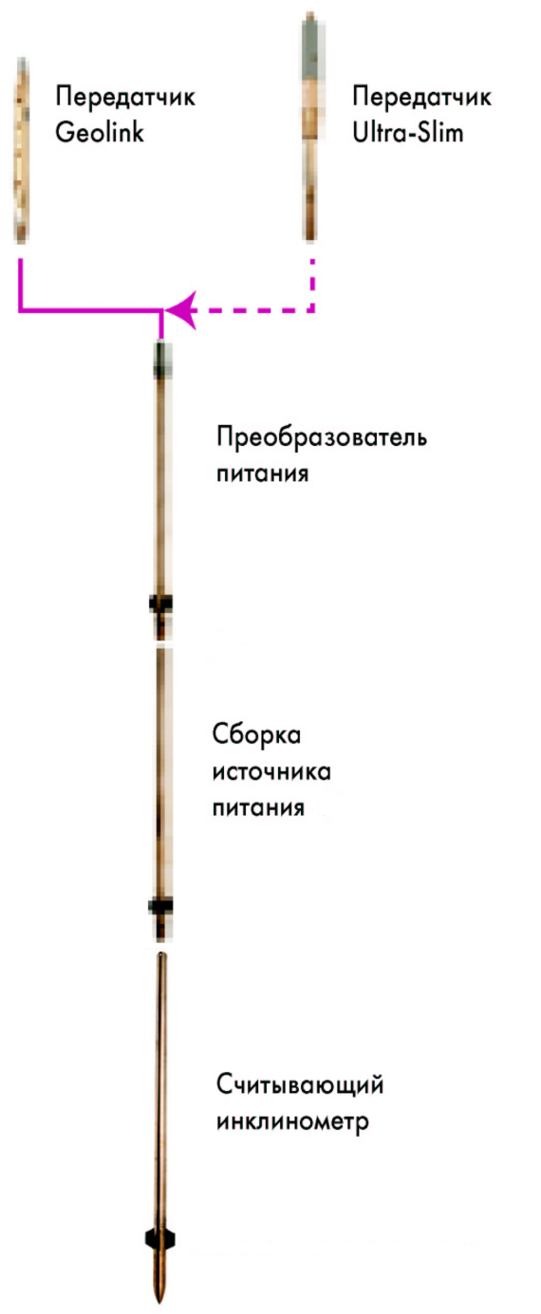
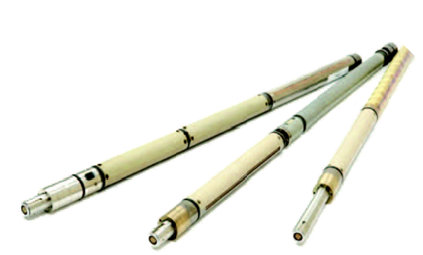
ИЗМЕРЕНИЯ В ПРОЦЕССЕ БУРЕНИЯ (MWD)
Особенности системы MWD :
В модуле ориентации используются трехкоординатные феррозондовые магнетометры и акселерометры типа Q-Flex со встроенным датчиком температуры для точного измерения азимута, наклона, температуры и показаний отклонителя;
Два перпендикулярно установленных твердотельных акселерометра, расположенные на считывающем инклинометре, обеспечивают непрерывный контроль ударной нагрузки и вибрации в скважине;
Телеметрия гидроимпульсных сигналов в реальном времени передает данные на поверхность, одновременно записывая все диагностические данные во флэш-память модуля спускаемого в скважину;
Система двусторонней связи между переносным компьютером оператора и сенсорным дисплеем на буровой вышке с задней подсветкой экрана;
Система MWD оснащена функцией Sentinel, с помощью которой можно вести регулярный контроль за состоянием осевой и боковой ударной нагрузки компоновки низа бурильной колонны спущенной в скважину;
Передатчики отрицательных импульсов
работают в самых сложных условиях.

Slide 16
ИЗМЕРЕНИЯ В ПРОЦЕССЕ БУРЕНИЯ (MWD)
Современный узел электроники позволяет снимать показания с точностью по азимуту +/- 0,5°, по зенитному углу +/- 0,1°. Такой точности показания датчиков нет ни в одной используемой в настоящее время навигационной системы в мире.
Полученные данные, в ходе проведения работ при строительстве объектов на месторождении Кумколь в Республике Казахстан, свидетельствуют о высокой точности навигационных приборов. Свидетельством высокой точности навигационного оборудования является сравнение данных, полученных при бурении скважины телесистемой и при выполнении ГИС.
Благодаря разработанному дизайну система идеальна для горизонтального и разветвленного бурения и бурения в малых диаметрах. Работа в скважинах малого радиуса (с набором кривизны или поворотом ~33°/10 м) становится возможной без специального оборудования.

Slide 17
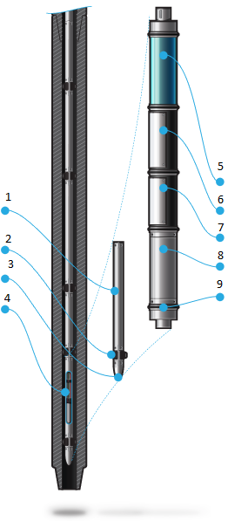
ИЗМЕРЕНИЯ В ПРОЦЕССЕ БУРЕНИЯ (LWD)
Модуль гамма-каротажа
Инструмент гамма-каротажа Geolink
Использование каротажа в процессе бурения (LWD) при помощи присоединения дополнительных модулей к низу компоновки стандартных приборов для измерения инклинометрии, позволяет:
1.контролировать пространственное положение скважины относительно геологических объектов в процессе бурения с целью повышения эффективности бурящейся скважины;
2. обосновано принимать решения по изменению траектории скважины в зависимости от изменяющихся геологических условий скважины прямо в процессе бурения;
3. проводить каротаж в горизонтальных и сильно искривленных скважинах;
4. отказаться от проведения дополнительных промежуточных каротажей на кабеле или на буровом инструменте
с целью оценки геологических условий по стволу скважины;
5. оперативно получать данные для количественной оценки параметра пласта и коллекторных свойств.
Для проведения каротажа в процессе бурения (LWD) наша компания использует новейшее оборудование и технологии фирм «Geolink» следующих направлений ГИС:
1.модуль гамма–каротажа (ГК) для всех диаметров телесистемы;
2.модуль каротажа сопротивления (ИК) для диаметра 120 и 170 мм — прибор ИК.
1-сборка приборов инклинометрии
и гамма-каротажа
2-наконечник
3-соединитель
4-корпус давления единой сборки гамма-узла
5-счетчик гамма-излучений
6-секция высокого напряжения
7-процессор и память
8-батарейная сборка
9-защитные уплотнительные кольца

Slide 18
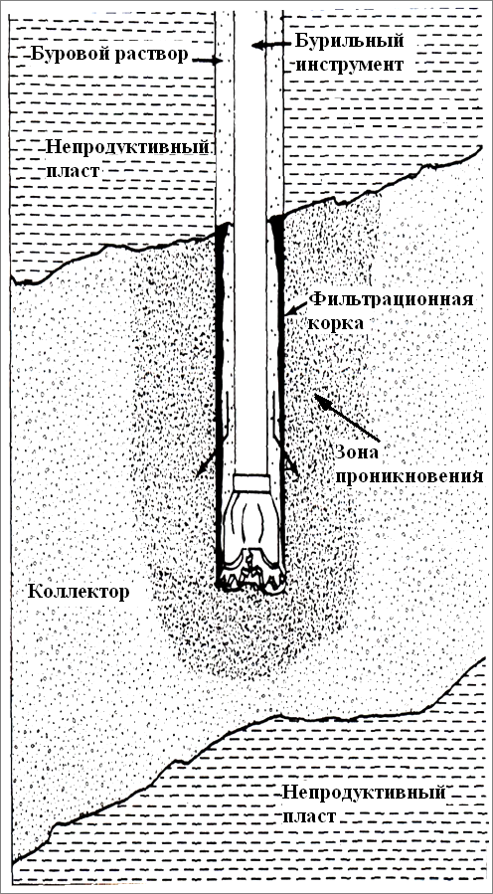
КАРОТАЖ В ПРОЦЕССЕ БУРЕНИЯ (LWD)
Инструмент для измерения подлинной индукционной резистивности — TRIM
Технология LWD оказывается особенно полезной, когда невозможно получить данные кабельным измерением.
TRIM - это прибор LWD, который выполняет подлинный каротаж индукционной проводимости (сопротивления) в процессе бурения. Подсоединив его к нижней части инклинометра или гамма-датчика Geolink, можно получать качественные измерения проводимости (сопротивления) настолько близко к долоту, насколько позволяют обычные компоновки низа бурильной колоны.
Основное достоинство инструмента TRIM заключается в его способности точно измерять проводимость породы за пределами зоны проникновения фильтрата бурового раствора.

Slide 19
КАРОТАЖ В ПРОЦЕССЕ БУРЕНИЯ (LWD)
Сборка телесистеммы с модулем сканирования проводимости TRIM
1-переводник передатчика
2-стандартный передатчик
3-преобразователь питания
4-сборка источника питания
5-считывающий инклинометр
6-сбореа электропитания гамма-узла
7-секция гамма-электроники раздельной сборки
8-телескопическое соединение
9-телескопическое соединение
10-сборка электропитания резистивиметра
11-резистивиметр
12-управляющая электроника резистивиметра
13-блок детекторов резистивиметра
14-переводник
Спецификация:
Размеры диаметра переводника TRIM: от 121 мм.
Условная точка замера: 65 см от низа соединения с турбиной /двигателем.
Действующие температуры: От -25 до +150 °С.
Срок работы батарей: минимум 250 часов непрерывного сканирования.
Напряжение: номинальное +14 В (от +9 В до +18 В)В — 4 DD батарейки.
Потребляемая мощность: 1,4 Вт.
Максимальное давление: до 1020 атм.
Поток бурового раствора: максимум 10 л/сек.
Рабочая частота: 20000 Гц.
Диапазон измерения: от 0,1 до 2000 Омм
Точность: не хуже 1 % по всему диапазону.
Сетка разрешения: 0,1 мСм/м.
Вертикальное разрешение: 30 – 60 мм (в зависимости от раствора и типа породы).
Глубина исследования: до 2895 мм радиально, 1448 мм при 10 Омм, 1066 мм при 1 Омм.
Частота записи в память: одна точка в 8 – 200 секунд (по настройке).
Максимальная емкость памяти: 174080 записей точек (только резистивность), 149208 записей точек
(резистивность и диагностика).

Slide 20
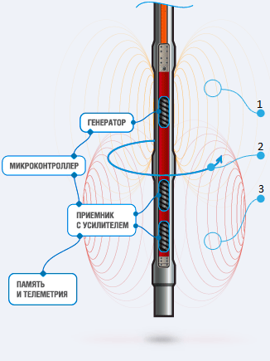
КАРОТАЖ В ПРОЦЕССЕ БУРЕНИЯ (LWD)
Принцип измерения резистивности
Многовибраторная антенна состоит из 3 катушек разме–щенных соосно: Генератор–передатчик (Tx), Главный Приемник (Rx) и Задний Приемник (BRx).
Антенна передатчика возбуждается специальным усилителем переменным током и частотой 20 КГц. Переменный ток производит чередование магнитного поля (первичного) и круговое распространение токов вокруг инструмента и буровой скважины, которое, распространяясь радиально в глубину прилегающих пород, является функцией частоты возбуждения и определяет проводимость (сопротивление) пород.
Целью использования двух катушек приемника (BRx и Rx) является устранение эффекта первичного магнитного поля. Катушки намотаны таким образом, чтобы индуцируемое напряжение в каждой было равно и противоположно,
что взаимно сбалансировано. Это создает эффект отмены прямого взаимного сцепления между приемником
и первичным магнитным полем. Взаимно сбалансированная устройство имеет эффект направленности приемника, обеспечивая лучшую чувствительность и вертикальное разрешение, чем приемник с одной катушкой.
Круговой ток, распространяющийся вокруг модуля, производит вторичное магнитное поле, которое наводится непосредственно в приемники, производя напряжение, что, является функцией проводимости породы.
Данные проводимости направляются непосредственно в блок электроники инклинометра SEA для передачи в режиме реального времени, а также записываются в память модуля. Это обеспечивает дублирование, и высокое дополнительное разрешение при интерпретации исследований, когда инструмент будет извлечен на поверхность. Память может содержать данные, получаемые каждые 8–200 секунд в зависимости от выбранной установки, чтобы соответствовать ожидаемой скорости проходки и началу сканирования. При необходимости можно установить задержку начала сканирования до 864000 секунд.
1-первичное магнитное поле
2-круговые токи Фуко
3-вторичное магнитное поле

Slide 21
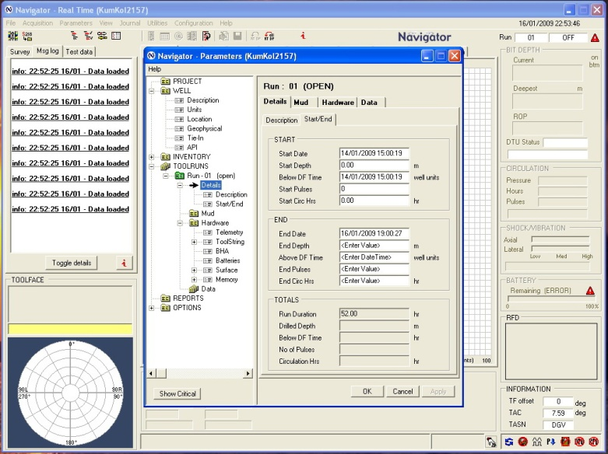
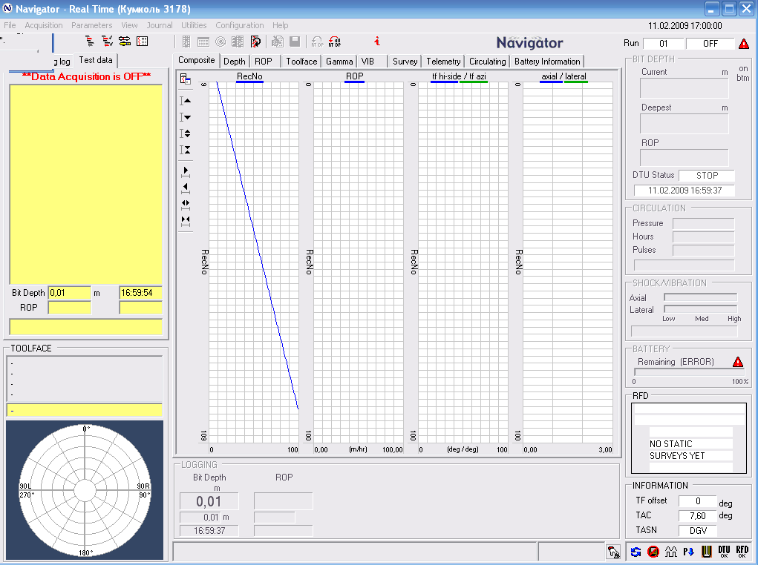
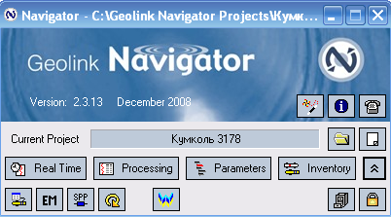
ПРОГРАМНОЕ ОБЕСПЕЧЕНИЕ
Наземная система Geolink сочетает расширенные возможности обработки сигналов
с высококачественным отображением и выводом данных. Это модульный комплект, который с легкостью устанавливается в местах с ограниченным пространством.
ПО Navigator - это интуитивная и простая программа, которая охватывает весь технологический процесс: демодуляция и представление данных в реальном времени, база данных оборудования, управление параметрами, редактирование и обработка данных, представление каротажной диаграммы.
Возможна запись всех данных в файл формата ASCII для интеграции в геофизико-технологические комплексы. Данные инклинометрии и каротажа можно выводить в стандартном формате базы данных DBF или как LAS. С наземной системы возможна передача в стандартном для нефтегазовой промышленности формате WITS, если необходимо предоставление данных каротажа в реальном времени на отдаленный компьютер по проводу коммуникационной связи.

Slide 22
ЗАКЛЮЧЕНИЕ
ЗА БОЛЕЕ ЧЕМ 50 ЛЕТ СУЩЕСТВОВАНИЯ КОМПАНИЯ НЕПРЕРЫВНО РАЗВИВАЛАСЬ
пройдя долгий путь от небольшого бурового подразделения, до крупной компании с численность персонала свыше 1 100 человек, способной выполнять работы по строительству скважин любой сложности.
строительства скважин на территории РК. Данный опыт позволяет решать самые сложные задачи, предупреждать возможные осложнения, экономя время и деньги заказчика.
Вместе с развитием профессионализма сотрудников,
АО «ОМГ» – единственная компания в РК - оказывает услуги по реконструкции скважин методом бурения боковых стволов с горизонтальным окончанием до 300 м.
ЗА ЭТО ВРЕМЯ СОТРУДНИКАМИ КОМПАНИИ БЫЛ ПРИОБРЕТЕН УНИКАЛЬНЫЙ ОПЫТ
АО «ОМГ» ПОСТОЯННО ПРОВОДИТ ОБНОВЛЕНИЕ ТЕХНОЛОГИЧЕСКОГО ОСНАЩЕНИЯ ДЛЯ СООТВЕТСТВИЯ САМЫМ СОВРЕМЕННЫМ СТАНДАРТАМ.
КОМПАНИЯ УСПЕШНО РЕАЛИЗУЕТ ПРОЕКТЫ В САМЫХ СЛОЖНЫХ УСЛОВИЯХ.

